Slide 1
LA BIOGRAFÍA
¿ Lleva fechas?
¿ Qué es ?
Lenguaje y comunicación- TERCER AÑO
SEMANA 29-30
¿Sólo son para personas importantes?
¿Habla de la vida de alguien ?

Slide 2
¿ Cuál es el objetivo de nuestra clase?
LE03 OA 06
Leer independientemente y comprender textos no literarios (cartas, biografías, relatos históricos, instrucciones, libros y artículos informativos, noticias, etc.) para ampliar su conocimiento del mundo y formarse una opinión: extrayendo información explícita e implícita; utilizando los organizadores de textos expositivos (títulos, subtítulos, índice y glosario) para encontrar información específica; comprendiendo la información que aportan las ilustraciones, símbolos y pictogramas a un texto; formulando una opinión sobre algún aspecto de la lectura; fundamentando su opinión con información del texto o sus conocimientos previos.

Slide 3
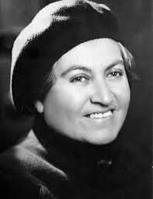
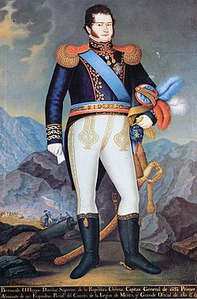
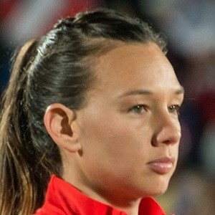
¿Conoces a estos personajes? ¿Qué sabes de ellos?
¿Sabes por qué los podemos ver en libros, cuadros, revistas?
¿Serán personajes históricos de Chile?
¿Dónde nacieron, en qué año?
¿Qué hacen o qué hicieron estos personajes que son tan importantes?
Gabriela Mistral
Bernardo O´Higgns
Christiane Endler

Slide 4
¿Qué es la biografía?
La biografía es un texto que informa sobre la vida de una persona. Cuenta hechos reales y explica dónde y cuándo ocurrieron.
Leer sobre la vida de personas destacadas te permite saber lo que hicieron , lo que hacen y conocer más sobre su vida.

Slide 5
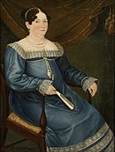
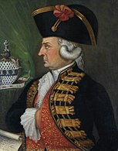
Estructura de la biografía
1. Presentación del personaje
Bernardo O´Higgins Riquelme
1778- 1842
Nace el 20 de agosto de 1778 en Chillán (Viejo). Hijo de don Ambrosio O´Higgins, quien fue posteriormente Gobernador de Chile y Virrey del Perú y de la joven Chillaneja Isabel Riquelme.
Isabel Riquelme
Ambrosio O´higgins

Slide 6
Estructura de la biografía
2. Narración de los sucesos trascendentes de su vida
Intervino en la primera fase de la Independencia (1810 – 1814) junto a José Miguel Carrera, fase llamada “Patria Vieja” que terminó en el desastre de Rancagua el 1º de octubre de 1814.
En 1813 fue ascendido a General en Jefe, atravesó la cordillera con el resto del Ejército chileno refugiándose en Mendoza, preparó con San Martín el “Ejército de los Andes”. Volviendo a Chile, derrotó a los realistas en Chacabuco (12 de febrero de 1817) y aceptó el cargo de Director Supremo de la nación. Inició la denominada “Patria Nueva”, proclamando la independencia de Chile en el primer aniversario de Chacabuco. En Concha Rayada triunfaron los realistas (19 de marzo de 1818) para ser derrotados definitivamente en Maipú (5 de abril de 1818).

Slide 7
Estructura de la biografía
3. Valoración de la trascendencia del personaje.
Bernardo O'Higgins Riquelme , es considerado el padre de la patria. Su presencia, como militar y gobernante, fue crucial en todo el proceso de emancipación chilena del dominio español, ya fuera luchando en las batallas de la Independencia o ejerciendo como primer Director Supremo de la nueva nación.

Slide 8
ALGO PARA CONSIDERAR!!!!
“La biografía es la historia de la vida de una persona narrada desde su nacimiento hasta su muerte (según sea el caso- podemos leer la biografía de una persona que este viva), consignando hechos logrados, fracasos sucesos relevantes de su vida, así como todo lo que pueda interesar de la vida misma persona”.

Slide 9
ALGO PARA CONSIDERAR!!!!
Decidimos de quién vamos a escribir
Hacemos el borrador para posteriormente editarlo
Buscamos información
1.Fecha nacimiento y fallecimiento (en caso que corresponda.
2. Estudios y trayectoria profesional
3. Hechos relevantes en su vida.
4. Anécdotas.
5. Familia

Slide 10
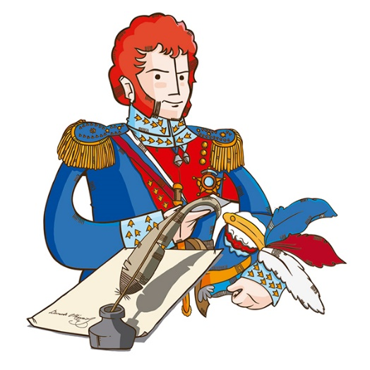
TRABAJEMOS AHORA!!!
Bernardo O´Higgins Riquelme
1778- 1842
Nace el 20 de agosto de 1778 en Chillán (Viejo), Hijo de don Ambrosio O´Higgins, quien fue posteriormente Gobernador de Chile y Virrey del Perú y de la joven chillaneja Isabel Riquelme.
A la edad de 4 años fue confiado al caballero portugués Juan Albano Pereira, residente en Talca, con cuya familia vivió el niño Bernardo hasta los 11 años de edad. Realizó estudios en el Colegio Franciscano de su pueblo; posteriormente estudió en el Colegio San Carlos de Lima, para finalizar en Londres (Richmond) bajo la tutela de los fabricantes de relojes Spencer y Perkins.
Intervino en la primera fase de la Independencia (1810 – 1814) junto a José Miguel Carrera, fase llamada “Patria Vieja” que terminó en el desastre de Rancagua el 1º de octubre de 1814.
En 1813 fue ascendido a General en Jefe, atravesó la cordillera con el resto del Ejército chileno refugiándose en Mendoza, preparó con San Martín el “Ejército de los Andes”. Volviendo a Chile, derrotó a los realistas en Chacabuco (12 de febrero de 1817) y aceptó el cargo de Director Supremo de la nación. Inició la denominada “Patria Nueva”, proclamando la independencia de Chile en el primer aniversario de Chacabuco. En Concha Rayada triunfaron los realistas (19 de marzo de 1818) para ser derrotados definitivamente en Maipú (5 de abril de 1818).
Obras y muerte
Dentro de sus obras es necesario destacar la creación de la Escuela Militar y la primera Escuadra Nacional: entrega una nueva Constitución (1822); crea un nuevo Escudo de Armas; reabre la Biblioteca Nacional y el Instituto Nacional e impulsa el desarrollo del comercio, pero no descuida lo que es primordial para asegurar la libertad del país: terminar con la presencia de los Virreyes del Perú, dando independencia a esa nación. Envía bajo las órdenes de San Martín, La Escuadra Libertadora del Perú (agosto de 1820).
Al frente de los destinos de la nueva nación tuvo dificultades políticas y económicas, razón por la cual se veía obligado a renunciar el 28 de enero de 1823. Fue desterrado al Perú, donde vivió hasta su muerte, el día 24 de octubre de 1842.
Sus restos descansan hoy en la cripta del Altar de la Patria, en la Alameda del Libertador Bernardo O’Higgins, Santiago de Chile, para veneración de sus compatriotas.

Slide 11
¿Qué conocemos ahora de nuestro personaje?
1. ¿Cuándo y dónde nació?
2. ¿Quiénes fueron sus Padres?
3. ¿Cómo fue su vida en sus primeros años?
4. ¿Cuál fue el hecho que marco la historia de Bernardo O´Higgins y de Chile?
5. ¿ En qué año falleció?
6. Dónde descansan sus restos ?
7. Por qué es considerado el padre de la patria ?

Slide 12
¡¡¡¡ ÉXITO!!!!

